Slide 1
应有格物致知精神

Slide 2
情境导入
同学们, 当我们津津乐道于悠久历史、灿烂文化、四大发明和奥数夺冠的时候, 你是否知道当代十大科技中没有一项是咱中国人的？
著名的《李约瑟命题》就是探讨近代中国的科技为什么落后了的。从“五四”时起有很多有识之士就在思考这个问题, 可直到现在, 中国的孩子“高分低能”“会读书不会研究”缺乏创新精神和实践动手能力, 仍是不争的事实。问题出在哪里呢？相信丁肇中教授的文章会给我们极大的启发。

Slide 3
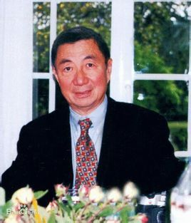
作者简介
【丁肇中】华裔美国籍，1936年出生
于美国，祖籍山东日照。美国实验物理学
家。1960年、1962年先后获理学硕士和哲
学博士学位，1978年获荣誉理学博士学位，1975年当选美国艺术与科学学院院士。1976年获得诺贝尔物理学奖。中国科技大学名誉教授，中国科学院高能物理研究所学术委员会专家，他的研究方向是高能实验粒子物理学。

Slide 4
写作背景
本文选自《瞭望》1991年第44期，有改动。受传统教育的影响，我国基础教育过于注重基础知识和基本技能的训练，而忽视对学生创新精神和实践能力的培养，致使学生大多“高分低能”。这已不适应社会、时代发展的需要，鉴于此，著名科学家丁肇中根据现代学术的发展和个人经验，并联系传统的文化背景和我国的现状，向我们提出了忠告：应有格物致知精神。

Slide 5
识文辩词
◆生难字
丁肇中( ) 瞭望（ ） 缅怀（ ）朱熹( ) 格物致知( ) 诺贝尔（ ）
儒家（ ） 袖手旁观( ) 测量（ ） 埋没（ ） 不知所措（ ）
彷徨( )
zhào
liào
miǎn
xī
zhì
nuò
rú
xiù
liánɡ
mò
cuò
pánɡ huánɡ

Slide 6
◆词语解释
【格物】推究事物的道理。格，探究、穷尽。
【致知】致，推及；知，认识。就是使心中已知之“理”，推开拓展，使认识达到无所不知的极限。
【彷徨】走来走去，犹豫不决，不知该往何处去。
【修身】旧时指努力提高自己的品德修养。
【清谈】本指魏晋间一些大夫不务实际，空谈哲理。后世泛指一般不切实际的谈论。

Slide 7
【正心】即心要端正。
【齐家】即把自己的家族整顿好。
【袖手旁观】比喻置于事外或不协助别人。
【一帆风顺】比喻非常顺利，毫无挫折。
【格物致知】推究事物的原理，获得知识。
【不知所措】不知道怎么办才好。形容处境为难或心神慌乱。

Slide 8
文章感知
什么叫“格物”和“致知”？“格物致知精神”是什么精神？
格：探察、探究。
物：物体、事物。
致：达到、得到。
知，知识、认识。
从探察物体而得到知识。
“格物致知精神”就是“实验精神”。

Slide 9
本文的论点是什么？
应有格物致知精神。（课题即是论点）
本文的结论是什么？
希望我们这一代对于格物和致知有新的认识和思考，使得实验精神真正变成中国文化的一部分。

Slide 10
朗读课文，划分段落，理清文章脉络。
提出问题
分析问题
解决问题
第一部分(1)
中国学生应该怎样了解自然科学。
第二部分(2～12)
指出传统教育的弊病，论述“格物致知精神”在科学上的重要性。
第三部分(13)
强调培养实验精神的意义并对中国年轻一代提出希望。

Slide 11
文章解析
1.阅读2-5自然段，作者说在中国传统教育里，最重要
的书是“四书”。“四书”是什么书？
朱熹抽取《礼记》中的《大学》《中庸》两篇，和《论语》《孟子》编在一起，称为“四书”。是儒家主要经典。

Slide 12
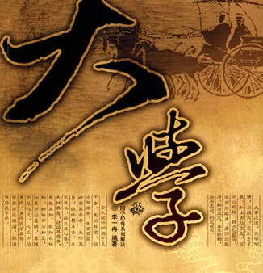
2.“格物”和“致知”出自何处？
出自《大学》。
《大学》中提出格物、致知、诚意、正心、修身、齐家、治国、平天下的八条目，成为南宋以后理学家的基本纲领的一部分。

Slide 13
3.传统的中国教育为什么不重视真正的“格”？
传统的中国教育有什么弊端？
传统的中国教育不重视真正的“格”，是因为传统教育的目的并不是寻求新知识，而是适应一个固定的社会制度。
传统的中国教育“偏向于理论而轻视实验。偏向于抽象的思维而不愿动手”，缺乏对实践能力和创新精神的培养。

Slide 14
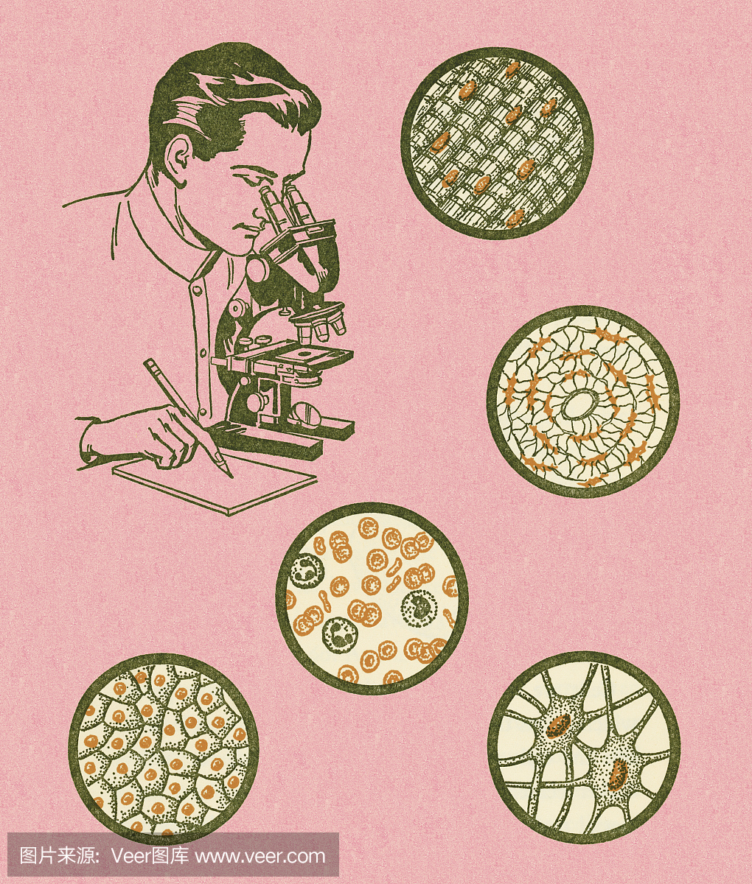
4.阅读6-12自然段，提示了这一段大意的语句是：
我是研究科学的人，所以先让我谈谈实验精神在科学上的重要性。
“实验精神”是“真正的格物致知”。

Slide 15
5.第二部分作者是如何展开论述的，运用了哪些论证
方法？
第一层(2)
第二层(3～5)
第三层(6～12)
从正面解释
“格物致知”的真正含义。
从反面论证传统的中国教育并不重视真正的“格物”和“致知”。
从正反两方面分析实验精神在科学上的重要性。

Slide 16
第一层（2）：正面解释
在中国传统教育里，最重要的书是“四书”。 “四书”之一的《大学》里这样说:一个人教育的出发点是“格物”和“致知”。就是说，从探察物体而得到知识。用这两个词语描写现代学术发展是再恰当也没有的了。现代学术的基础就是实地的探察，就是我们现在所谓的实验。

Slide 17
第二层（3～5）:反面论证
6.作者举了王阳明的例子。我们探讨一下：王阳明
“格”竹子失败证明了什么？
王阳明的“格物”实际上是“格己”，而不是研究万物的道理，这是无用的，不能适用于现在的世界。证明实验的过程不是消极的观察而是积极地实践，也证明了中国古代的传统教育没有真正理解格物致知的含义。

Slide 18
第三层（6～12）:正反两方面分析
7.从现代观念看，真正的“格物致知”是什么呢？
科学发展的历史告诉我们，新的知识只能通过实地实验而得到，不是由自我检讨或哲理的清谈就可求到的。

Slide 19
8.怎样进行实验？实验有什么特点？
实验的过程不是消极的观察，而是积极的探测。
实验不是毫无选择的地测量，它需要有细致具体的计划。特别重要的，是要有一个适当的目标，以作为整个探索过程的向导。

Slide 20
9.一个成功的实验者应该具备怎样的素质？它们之间
有何联系？
一个成功的实验需要的是眼光、勇气和毅力。
选择正确的目标
开展实验
坚持完成实验

Slide 21
10.作者列举了什么例子从反面论证实验精神在科学
上的重要性？
因为这个文化背景，中国学生大都偏向于理论而轻视实验，偏向于抽象的思维而不愿动手。中国学生往往念功课成绩很好，考试都得近一百分，但是在研究工作中需要拿主意时，就常常不知所措了。

Slide 22
我是受传统教育长大的。到美国大学念物理的时候，起先以为只要很“用功”，什么都遵照老师的指导，就可以一帆风顺了，但是事实并不是这样。一开始做研究便马上发现不能光靠教师，需要自己做主张、出主意。当时因为事先没有准备，不知吃了多少苦。最使我彷徨恐慌的，是当时的唯一办法——以埋头读书应付一切，对于实际的需要毫无帮助。

Slide 23
11.格物致知真正的意义是什么？
第一，寻求真理的唯一途径是对事物客观的探索；第二，探索应该有想象力、有计划，不能消极地袖手旁观。
更多教学资源微信jxzy888666

Slide 24
12.为什么说当今社会需要真正的格物致知的精神？
真正的格物致知精神，不但研究学术不可缺少，而且对应付今天的世界环境中也是不可少的。

Slide 25
第一，传统的中国教育培养出来的学生缺乏实践能力和创新精神。
第二，科学发展的历史告诉我们，新的知识只能通过实地实验而得到，不是由自我检讨或哲理的清谈就可求到的。
第三，这是应付今天的世界环境必不可少的。

Slide 26
13.作者认为今天的教育应当怎样发扬真正的格物
致知精神？
我们需要培养实验的精神。就是说，不论是研究自然科学，研究人文科学，还是在个人行动上，我们都要保留一个怀疑求真的态度，要靠实践来发现事物的真相。

Slide 27
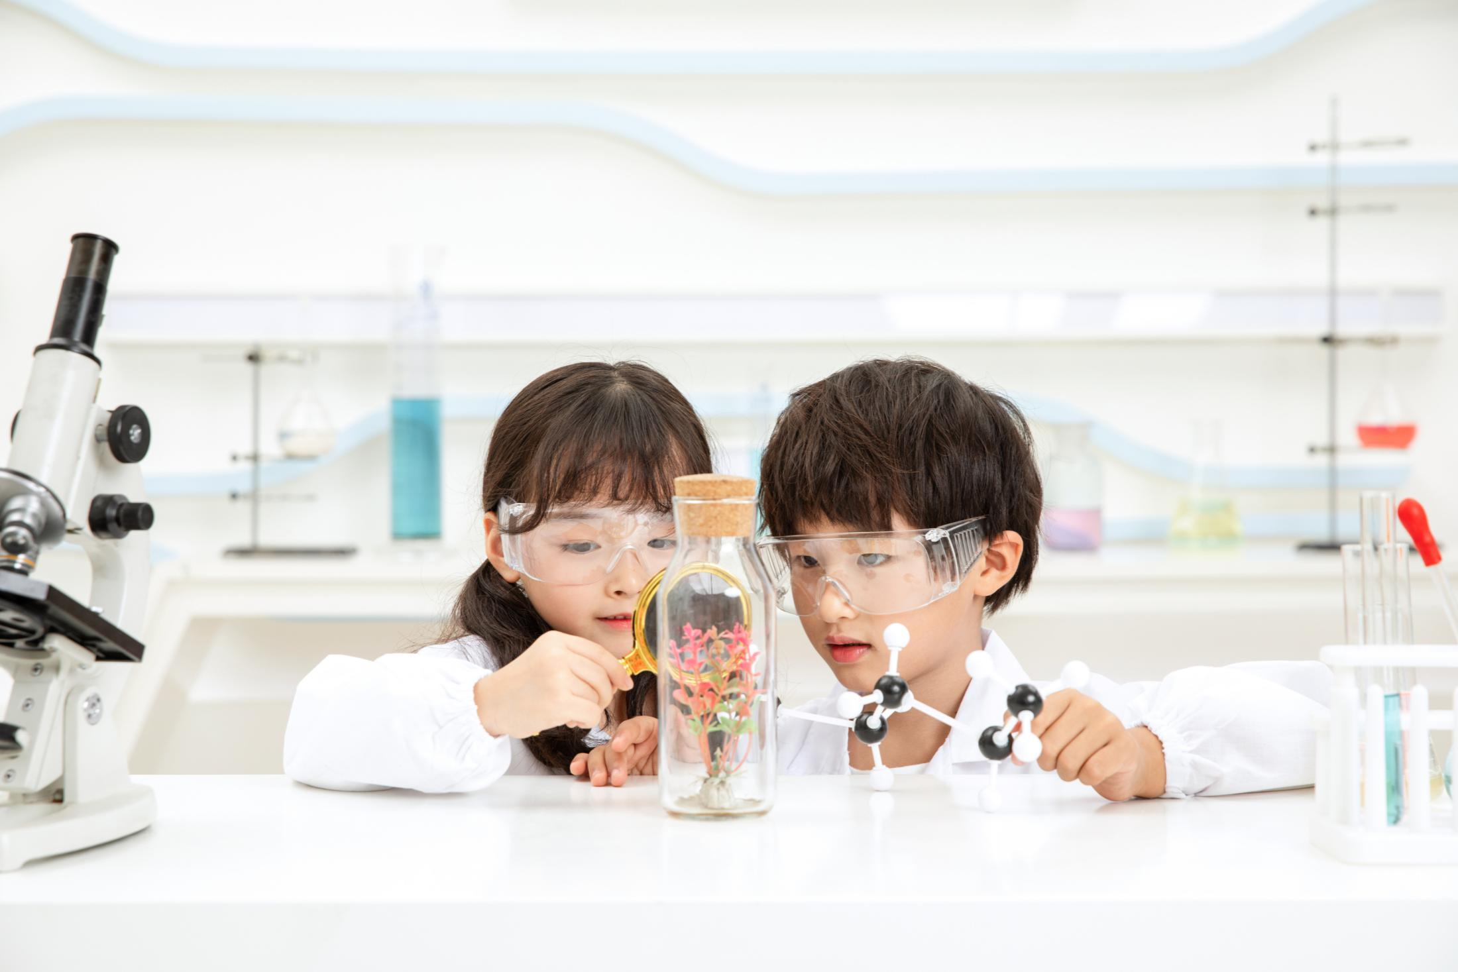
14.说说作者在结尾表达了什么希望？
希望我们这一代对于格物和致知有新的认识和思考，使得实验精神真正变成中国文化的一部分。

Slide 28
举例论证
所举例子 | 阐述道理 | 作用 | 论述角度
明朝大理论家王阳明“格“竹子的，头痛失败。
论证传统教育不是真正的“格物致知”。
使论证更具体形象生动，更具说服力。
反面
通过实验了解竹子性质。
实验的过程……有计划的探测。
使论证更具体形象生动，更具说服力。
正面
中国学生功课成绩好，面临研究工作束手无策
中国学生偏向
……而不愿动手
使论证更具体形象生动，更具说服力。
反面
拉近与听众的距离，使论证更具体形象生动，更具说服力。
作者在美国的学习经历
以埋头读书应对……
反面

Slide 29
板书设计
摆事实
讲道理
对比
应有格物致知精神
引论(提出论点)：应有格物致知精神
培养实验精神
贡献人类社会
解释“格物致知”的含义
举例说明在古代并未重视“格物致知”
现代“格物致知”的重要性
本论(阐明道理)
结论(解决问题)：论证“格物致知”的真正
意义，提出希望

Slide 30
课文小结
本文由古代文化典籍引出观点，以王阳明和自己的实例为论据，针对传统教育下的中国学生，论证了格物致知的真正含义，号召中国学生应有真正的格物致知精神。

Slide 31
拓展阅读
丁肇中逸事
1972年夏，丁肇中实验小组利用美国布鲁克海文国家实验室的质子加速器寻找质量在1.5×109eV～5.5×109eV之间的长寿命中性粒子。1974年，他们发现了一个质量约为质子质量3倍(能量为3.1×109eV)的长寿命中性粒子。在公开发表这个发现时，丁肇中把这个新粒子取名为J粒子，“J”和汉字“丁”字形相近，寓意是中国人发现的粒子。

Slide 32
与此同时，美国人里希特也发现了这种粒子，并取名为ψ粒子。后来人们就把这种粒子称为J/ψ粒子。J/ψ粒子具有奇特的性质，其寿命值比预料值大5000倍。这表明它有新的内部结构，不能用当时已知的3种味夸克来解释，而需要引进第四种夸克即粲夸克来解释。J/ψ粒子的发现大大推动了粒子物理学的发展。

Slide 33
拓展提升
你是怎么样看待学习成绩与综合能力的？请围绕这个话题在班内开展一场辩论赛。

Slide 34
谢谢观看！

